Slide 1
Sound & Structure
John Paynter
Professor Dr. Marcos Câmara de Castro
Monitora: Adriana Moraes - MEMES I, 2015

Slide 2
Sobre “Sound & Structure”
Não considera um método mas um guia prático.
Traz propostas de criatividade para o ensino de música.
Ênfase no ensino de composição.
Um fluxograma (a seguir) revela uma rede de interações. Qualquer ponto de partida passa pelo ponto central.
Explora essas interações.

Slide 3
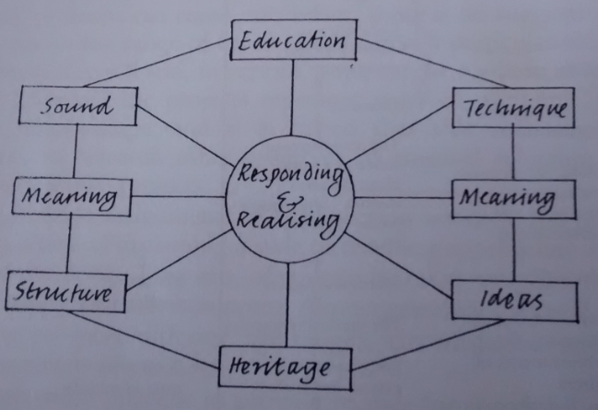
Fig. 1: Paynter, 1992, p. 23.

Slide 4
Todo ponto se liga com outro(s) ponto (s).
A resposta central está ligada com as atividades de criatividade, performance e escuta.
Essas atividades são possíveis através das relações ilimitadas e perceptíveis entre som, tempo, ideias e arte, produzindo estimulações e estruturas musicais.
A rota mais obvia é começar com a matéria prima – o som.
Sons se tornam em ideias musicais que levam para o desenvolvimento das estruturas artísticas e que torna possível a produção musical.

Slide 5
Outras rotas são igualmente válidas, por exemplo, começar com formas e obras existentes e examinar de que modo os caminhos dessas obras escolhidas foram construídos.
Como a música atinge aquele ponto pelo caminho dos sons e ideias musicais?
Ou ainda, começando por simples sons que herdamos. Até onde a música pode ir?
Explorar os processos/eventos musicais de várias formas.
Não há uma lista contendo um montante de tópicos. Cada projeto oferece uma parte específica do mundo musical e pode ser realizado de várias maneiras.

Slide 6
Os projetos representam caminhos de pensar e espera-se que isso estimule a explorar outros exemplos de estruturas musicais, afim de que o professor possa desenvolver seus próprios projetos.
As propostas do livro podem ser levadas como tópicos e não como metas de lições.
Quase sempre precisarão de adaptações para trabalhar as diversidades.
Não é possível criar receitas para o ensino de música.
Todo o projeto deve levar em conta as especificidades das pessoas, dos espaços e contextos em que serão realizados.
Nenhum livro abarca tudo o que pode ser realizado em um espaço de ensino e aprendizagem musical.

Slide 7
Organização e recurso
A chave permanece na consciência da audição e o senso de aventura em fazer e apresentar obras musicais.
Incluir demonstrações de possibilidades. O professor não deve ficar falando mais do que 3 minutos, mas jogar ideias para que cada grupo possa atuar depois.
Dividir em grupos.
Instrumentos e equipamentos devem estar nas mãos dos alunos para trabalharem.
Cada grupo deve ter a oportunidade para apresentar a sua obra.
Instrumentos de percussão, teclados, etc...
Variedades de timbres e instrumentos.

Slide 8
A aula em ação
Ao trabalhar em grupo várias ideias interessantes surgem.
O grupo é movido pelas ideias de cada integrante.
Ninguém deve ser deixado ao acaso.
Podemos permitir que o inesperado nos encoraje!
Ouvir música é uma ação valiosa quando podemos fazer associações com outras peças criadas em salas de aula.

Slide 9
O aluno deve sentir que está trabalhando com propósito e ainda que pode dominar e compreender o que está fazendo (criando, tocando etc.).
Sem tal foco, o interesse é rapidamente perdido e o exercício também se torna perdido.

Slide 10
Tipos de atividades:
Compor a partir de uma altura indicada;
Compor a partir de formas específicas (por exemplo: cânon, imitação livre, procedimentos de orquestração, etc.);
Usar estruturas de outros tipos de melodias existentes que não seja somente a do repertório canônico (inserir, por exemplo, melodias africanas, asiáticas, etc.);
Fazer arranjos instrumentais e acompanhamentos;
Inventar e construir novos instrumentos musicais e compondo musica para esses novos instrumentos;
Compor modos particulares de articulação instrumental (por exemplo: harmônicos no piano, beliscar cordas, modos diferentes de assoprar os instrumentos de sopros, etc.).

Slide 11
Mesmo quando a atividade é experimental o objetivo é fazer obras musicais.
Toda composição, mesmo que comece como um processo silencioso na cabeça, deve ser trabalhada com cuidado e paciência até o compositor ficar totalmente confiante em qual direção irá seguir.
Os estudantes devem aprender, por experiência, que nem sempre as primeiras ideias serão usadas no final. É necessário fazer muitos novos começos antes dela ser usada.
O professor deve ajudar os que estão começando a compor a encontrar coragem!

Slide 12
Tocar
Compreensão Musical
O significado da música:
Som e estrutura
O significado da música:
Ideias e arte
Compor

Slide 13
Parte I
Os sons em música
Parte II
Ideias musicais
Parte III
Pensar e fazer
Parte IV
Modelos de tempo

Slide 14
Parte I Os sons em música
1. Sons para fora do silêncio
2. Canção do vento
3. Encontrando sons
4. Dedos são grandes inspiradores

Slide 15
Parte II Ideais musicais
5. Pontos de crescimento
6. Uma loja comum de melodia
7. Desenvolvimentos necessários
8. Reinventar a gramática

Slide 16
Parte III Pensar e fazer
9. Novos ouvidos
10. Unidade e variedade: doze compassos para doze notas
11. Iniciando e parando
12. Deixando ir

Slide 17
Parte IV Modelos de tempo
13. Uma estrutura clássica
14. Figuras em uma paisagem sonora
15. Como passa o tempo em algum lugar sobre o arco-íris
16. Uma fase passageira

Slide 18
Projeto 5 Pontos de Crescimento
Uma ideia musical pode ser nada mais do que um motivo curto. Pode até ser uma nota; mas em seguida, seria necessário atributos especiais para se ter uma ideia “memorável”.
Uma ideia é como uma semente.
A semente contém recursos que se tornarão em partes diferentes o que crescer a partir dela.
É um ponto de partida que você pode desenvolver essas qualidades especiais, um por um, tomando o tema como um todo e estendê-lo de várias maneiras.

Slide 19
Aluno: Tarefa 1
Escolha uma nota qualquer e dar a essa nota algumas características facilmente reconhecíveis:
duração (por exemplo, longos ou muito curtos);
articulação (uma maneira especial de início e fim da nota);
mudança dinâmica (por exemplo, de iniciá-lo suavemente e ficar dramaticamente mais forte);
algum ornamento (por exemplo, um trinado ou um mordente).
Tudo o que você decidir fazer, deve ser exagerado para tornar a ideia de uma única nota realmente memorável.
Vá ao extremo!

Slide 20
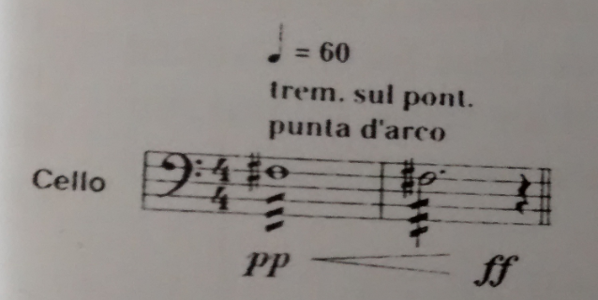
Tarefa 1 - Exemplo
Fig. 2: Paynter, 1992, p. 71.
Fig. 3: Paynter, 1992, p. 71.

Slide 21
Aluno: Tarefa 2
Escolha duas notas.
Experimentar formas distintas de tocá-las.
A partir desta experiência derivar um motivo musical de duas notas e explorar maneiras de mantê-lo, usando mudanças de dinâmica e articulação para variar e fazê-lo crescer e se desenvolver.
Tente um número significativo de possibilidades: rápido, lento e etc.

Slide 22
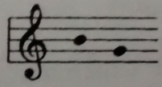
Tarefa 2 - Exemplo
Fig. 4: Paynter, 1992, p. 71
Fig 5: Paynter, 1992, p. 71

Slide 23
Fig. 6: Paynter, 1992, p. 72
Fig. 7: Paynter, 1992, p. 72

Slide 24
Aluno: Tarefa 3
Invente um motivo com característica “forte” como na Tarefa 1, mas com o uso de grupos de 3 ou 4 notas.
Transpor este motivo a diferentes regiões do instrumento, por vezes, saltando de uma região muito baixa à muito alta, outras vezes simplesmente movendo todo o motivo para cima ou para baixo em uma única etapa.
Explorar formas em que essa ideia poderia ser feito em uma peça inteira de música.

Slide 25
Aluno: Tarefa 4
Invente um motivo musical usando apenas instrumentos de percussão, blocos de madeira, claves, maracas e etc (com sons indeterminados).
Tente descobrir maneiras de exagerar os contrastes de dinâmica e articulação para que você mantenha a ideia estendida e desenvolvida.

Slide 26
Aluno: Tarefa 5
Para um grupo de 5-10 pessoas com instrumentos de timbres contrastantes.
Cada instrumentista faz um figura curta (2-3 segundos) que inclui características fortes.
Eventualmente, todas as figuras devem ser tocadas simultaneamente.
Busca nesta atividade:
um único gesto dramático, ou seja, um grupo distinto;
Um gesto complexo (motivos individuais acontecendo ao mesmo tempo),
mas auto-suficiente (os motivos, neste momento, não desenvolveram ou alargaram em qualquer forma, mas simplesmente se tornaram como um único gesto altamente expressivo).

Slide 27
Ao mesmo tempo, uma vez que provavelmente irá durar apenas dois ou três segundos, no máximo, uma parte não deve destacar-se também, obviamente; e todos eles devem se encaixar o mais natural possível.
Você terá que experimentar para ver como isso pode ser feito sem destruir as características dos motivos individuais.
É importante, que os instrumentistas trabalhem não apenas nos motivos individuais, mas também como os motivos podem caminhar juntos.

Slide 28
Referência
PAYNTER, J. Sound & Structure. Cambridge University Press, Great Britain, 1992.

